Slide 1
Dan VJERSKE SLOBODE
3.jgim
Mentor:Kristina Novak, prof.

Slide 2
DAN Vjerske slobode
S.A.D. – 16.1.
Indija – 14.10.
Hrvatska – 29.1.
Obilježava se u znak sjećanja na približavanje budista i hinduista
Međunarodna udruga za vjersku slobodu
Osnovana 1893.
Obilježava Dan vjerske slobode posljednju subotu u siječnju

Slide 3
Vjerska tolerancija
Ivan Pavao II i Dalaj Lama
Zajednička molitva za miru u Asizu
Ivan Pavao ga je pozvao u Vatikan
Neki to smatraju kontroverznim
Kineska vlast tjera Dalaj Lamu iz Tibeta kao primjer vjerske netolerancije
Poglavar žute sekte tibetskog budizma- nakon smrti Dalaj Lame visoki redovnici kreću u potragu za njegovom reinkarnacijom
Svakih 30 godina ponavlja se zajednička molitva pape i Dalaj Lame
Tim susretom obojica pokazuju poštovanje prema drugoj vjeri

Slide 4
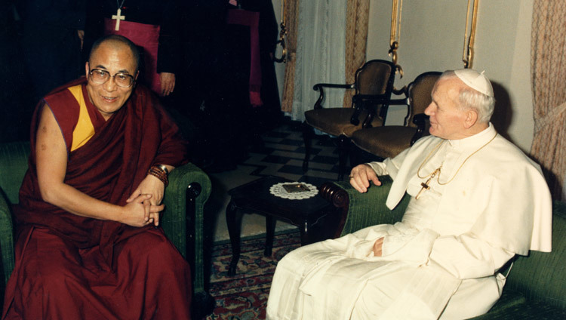
Vjerska tolerancija
Papa Ivan Pavao II i Dalaj Lama

Slide 5
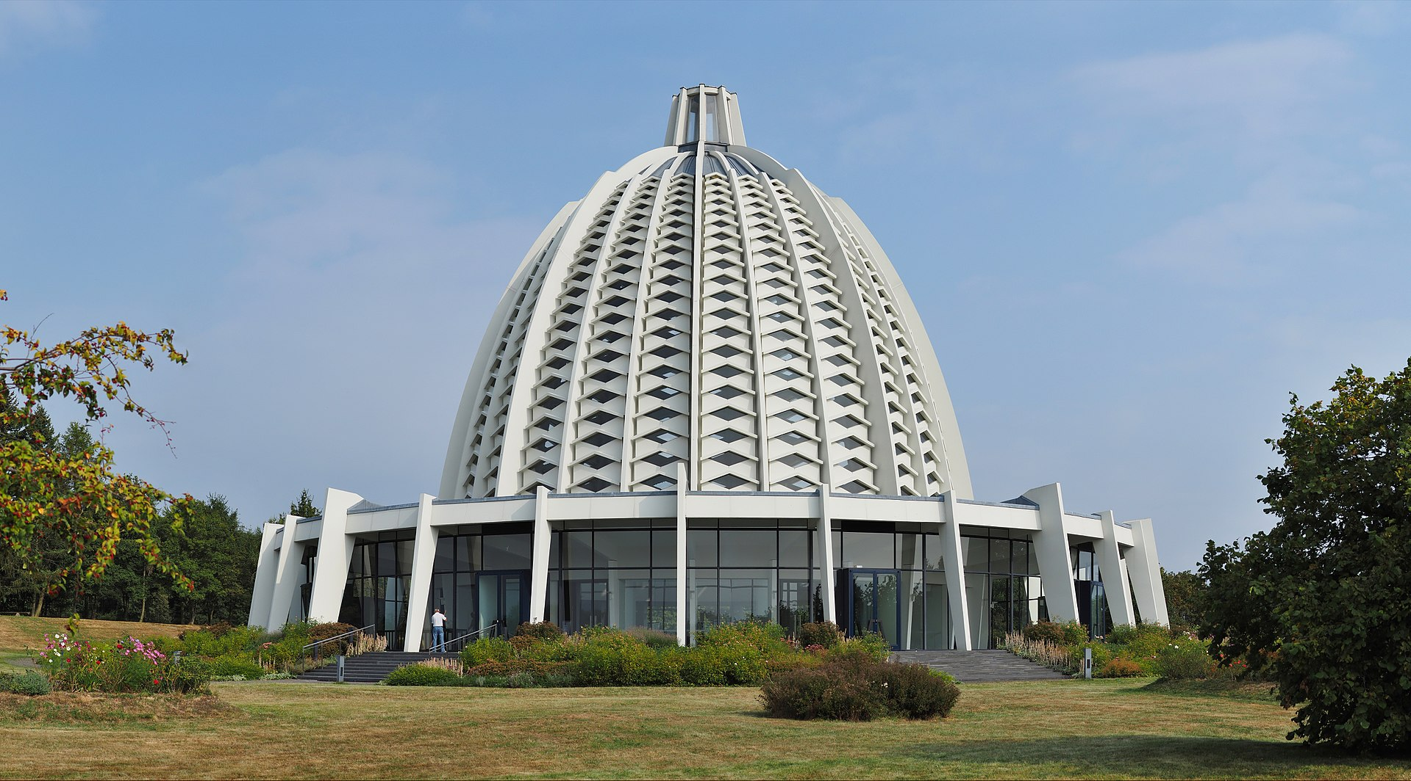
VJERSKA TOLERANCIJA
Bahá’í religija
Monoteistička religija koja vjeruje da sve religije potječu od istog Boga
Postoji 12 hramova u cijelom svijetu
Hofheim-Langenhain, Njemačka

Slide 6
VJERSKA NETOLERANCIJa – 20. st.
Kanadske residentalne škole
Holokaust
Sovjetski Savez
Vijetnam 60-ih
Srebrenica

Slide 7
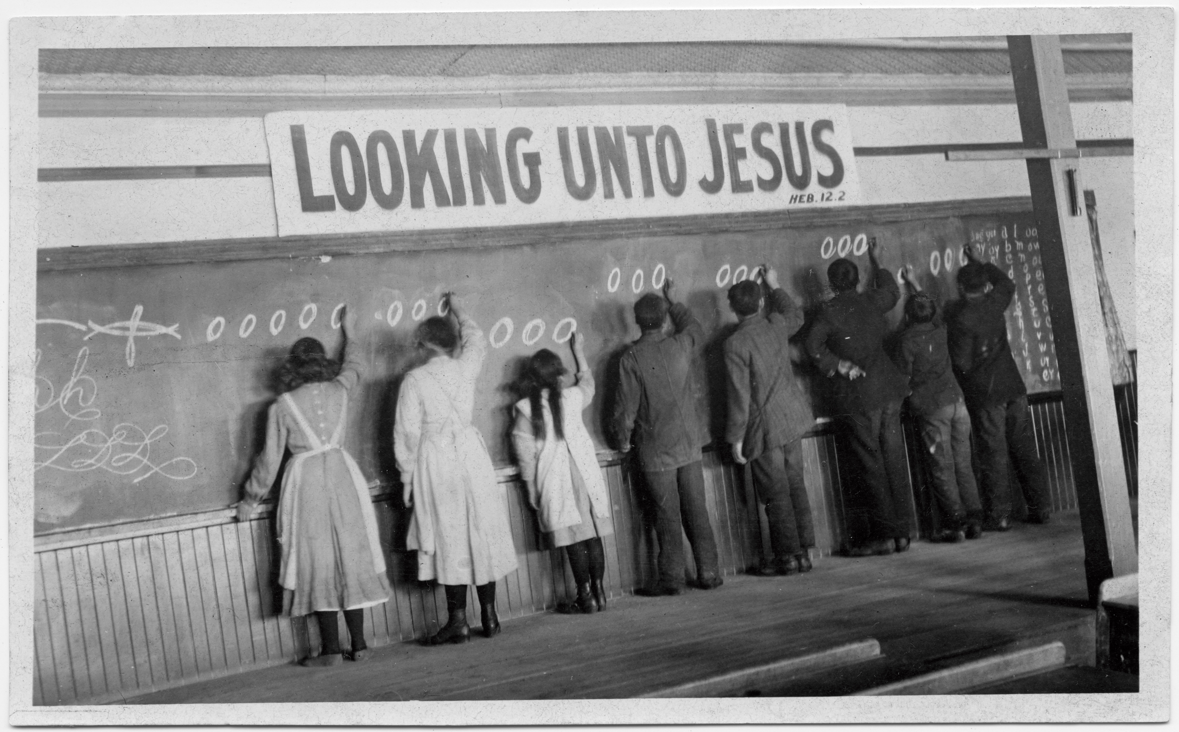
VJERSKA NETOLERANCIJa – 20. st.
Indijanci u kanadskim školama bili su prisilno odgajani u „zapadnjačkoj kulturi”

Slide 8
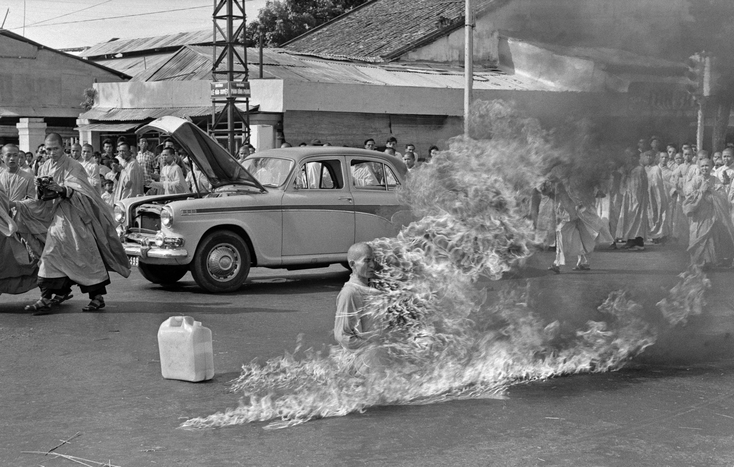
VJERSKA NETOLERANCIJa – 20. st.
Thích Quảng Đức gori u znak protesta protiv lošeg tretiranja budista u Vijetnamu 1963.

Slide 9
VJERSKA NETOLERANCIJA – 21. st.
Kina
Myanmar

Slide 10
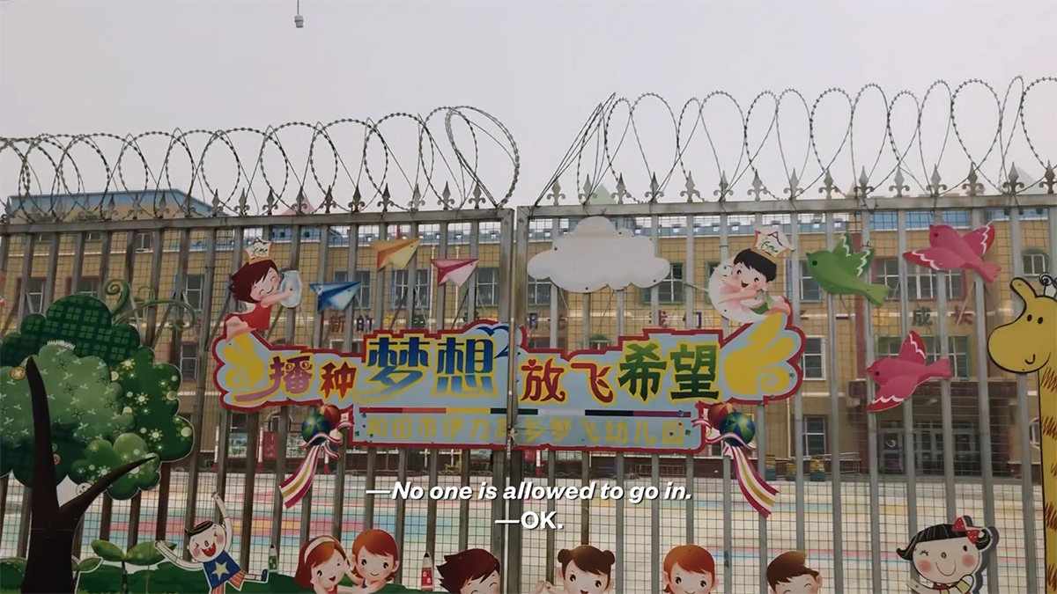
VJERSKA NETOLERANCIJA – 21. st.
Kineski vrtići za muslimansku djecu gdje su prisilno odgajana u kineskoj kulturi

Slide 11
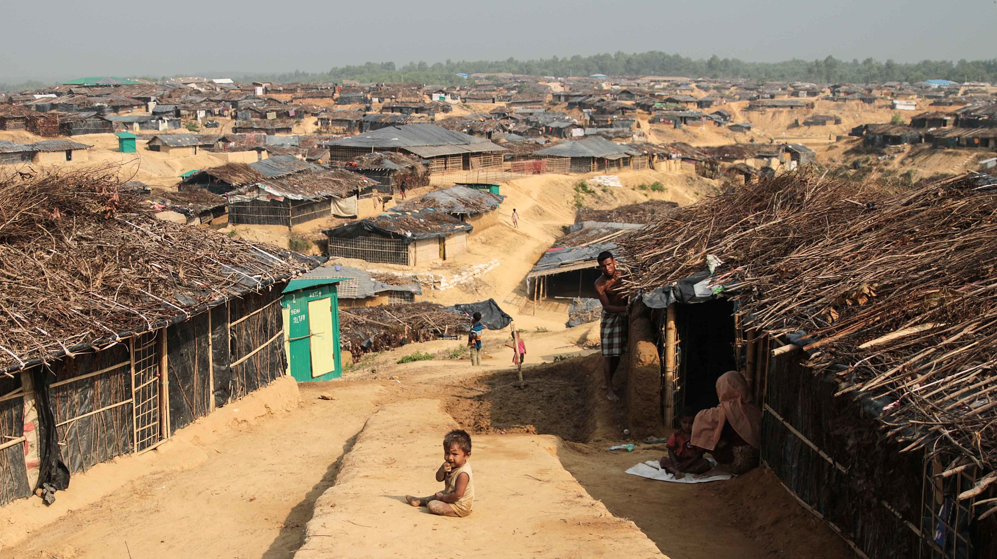
VJERSKA NETOLERANCIJA – 21. st.
Kamp za Rohingya izbjeglice u Bangladeshu

Slide 12
Izradili učenici 3. j.gim: Nino Balog, Stjepan Gubić, Sara Kapelac, Tin Markovčić, Tino Ostrun, Rea Potnešil, Kiara Repka, Lara Sečak, Andrej Šebetić, Lara Špac, Mihael Zdenčanović

Slide 13
Kraj

